Slide 1


5ª Reunião GT Políticas de Incentivo e Financiamento
Conexão SAF
Infraestrutura da Qualidade
18 de fevereiro de 2025
MINISTÉRIO DO DESENVOLVIMENTO, INDÚSTRIA, COMÉRCIO E SERVIÇOS

Slide 2
Infraestrutura da Qualidade
Sistema complexo que engloba variados atores, públicos e privados, e que é necessário para apoiar e melhorar a qualidade e segurança de produtos, serviços e processos, bem como proteger o meio ambiente
Seus elementos são:
Metrologia
Normalização Técnica
Regulamentação Técnica
Avaliação da Conformidade (ensaios, inspeções, certificações etc)
Acreditação
Vigilância de Mercado

Slide 3
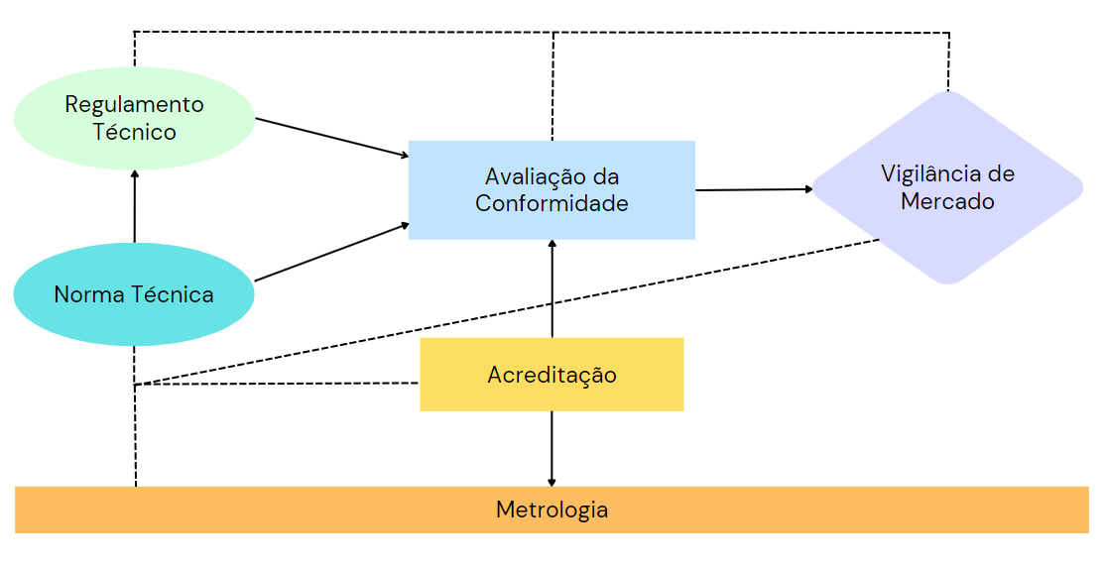
Elementos

Slide 4
Por que uma Estratégia para a IQ?
Infraestrutura da Qualidade no Brasil com razoável grau de maturidade, mas muitas ações dispersas e descontinuadas
Falta de diálogo e coordenação entre os atores para o fortalecimento da IQ, sinergia nos trabalhos e uso mais eficiente dos recursos disponíveis
Falta de sensibilização do público em geral sobre a relevância da IQ, inclusive no setor produtivo

Slide 5

Nova Indústria Brasil e SAF
Desafios de adensamento das cadeias prioritárias da Missão 5:
Novas fontes de energia (SAF, diesel verde, hidrogênio)
(...)
Notes:
Uma pesquisa com empresas britânicas descobriu que mais de 60% dos inovadores de produtos e processos usaram padrões como fonte de informação para inovação (Guasch et al. 2007),
Segundo o organismo de normalização do Reino Unido, British Standards Institute (BSI) – cerca de 37,4% do crescimento da produtividade pode ser atribuído ao uso de padrões (BSI 2016)

Slide 6
Potenciais entregas
Elaboração de projetos para endereçar gargalos de IQ em cadeias prioritárias da Nova Indústria Brasil (NIB)
Aprimoramento da infraestrutura laboratorial no Brasil
Promoção de diálogo entre indústria, academia e atores de IQ, incluindo a realização de rodadas de matchmaking, com vistas ao estabelecimento de parcerias estratégicas

Slide 7
OBRIGADO!
Tiago Munk
Diretor Substituto do Departamento de Política de Propriedade Intelectual e Infraestrutura da Qualidade (DEPIQ)
ctiq@mdic.gov.br
tiago.munk@mdic.gov.br
Esplanada dos Ministérios, Bloco J, 7º andar, sala 701
70053-900 Brasília – DF
(61) 2027-8201
MINISTÉRIO DO DESENVOLVIMENTO, INDÚSTRIA, COMÉRCIO E SERVIÇOS

